Slide 1

Ядерные силы

Slide 2
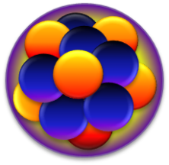
Цели обучения, которые достигаются на данном уроке (ссылка на учебную программу)
9.6.1.8 - описывать свойства ядерных сил;.

Slide 3
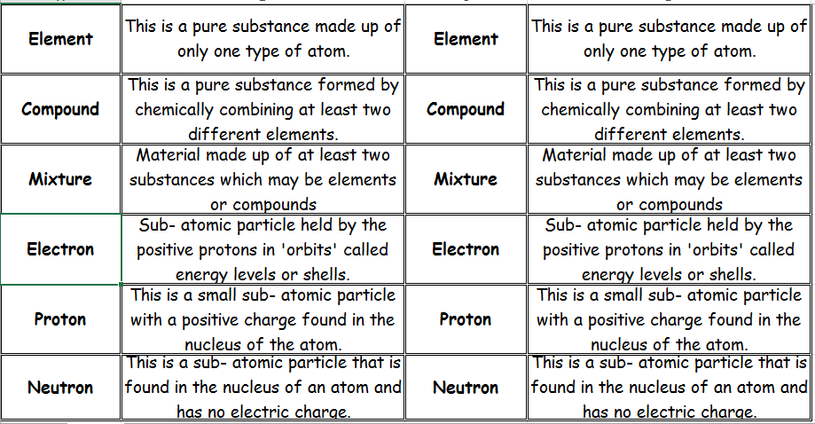

Slide 4
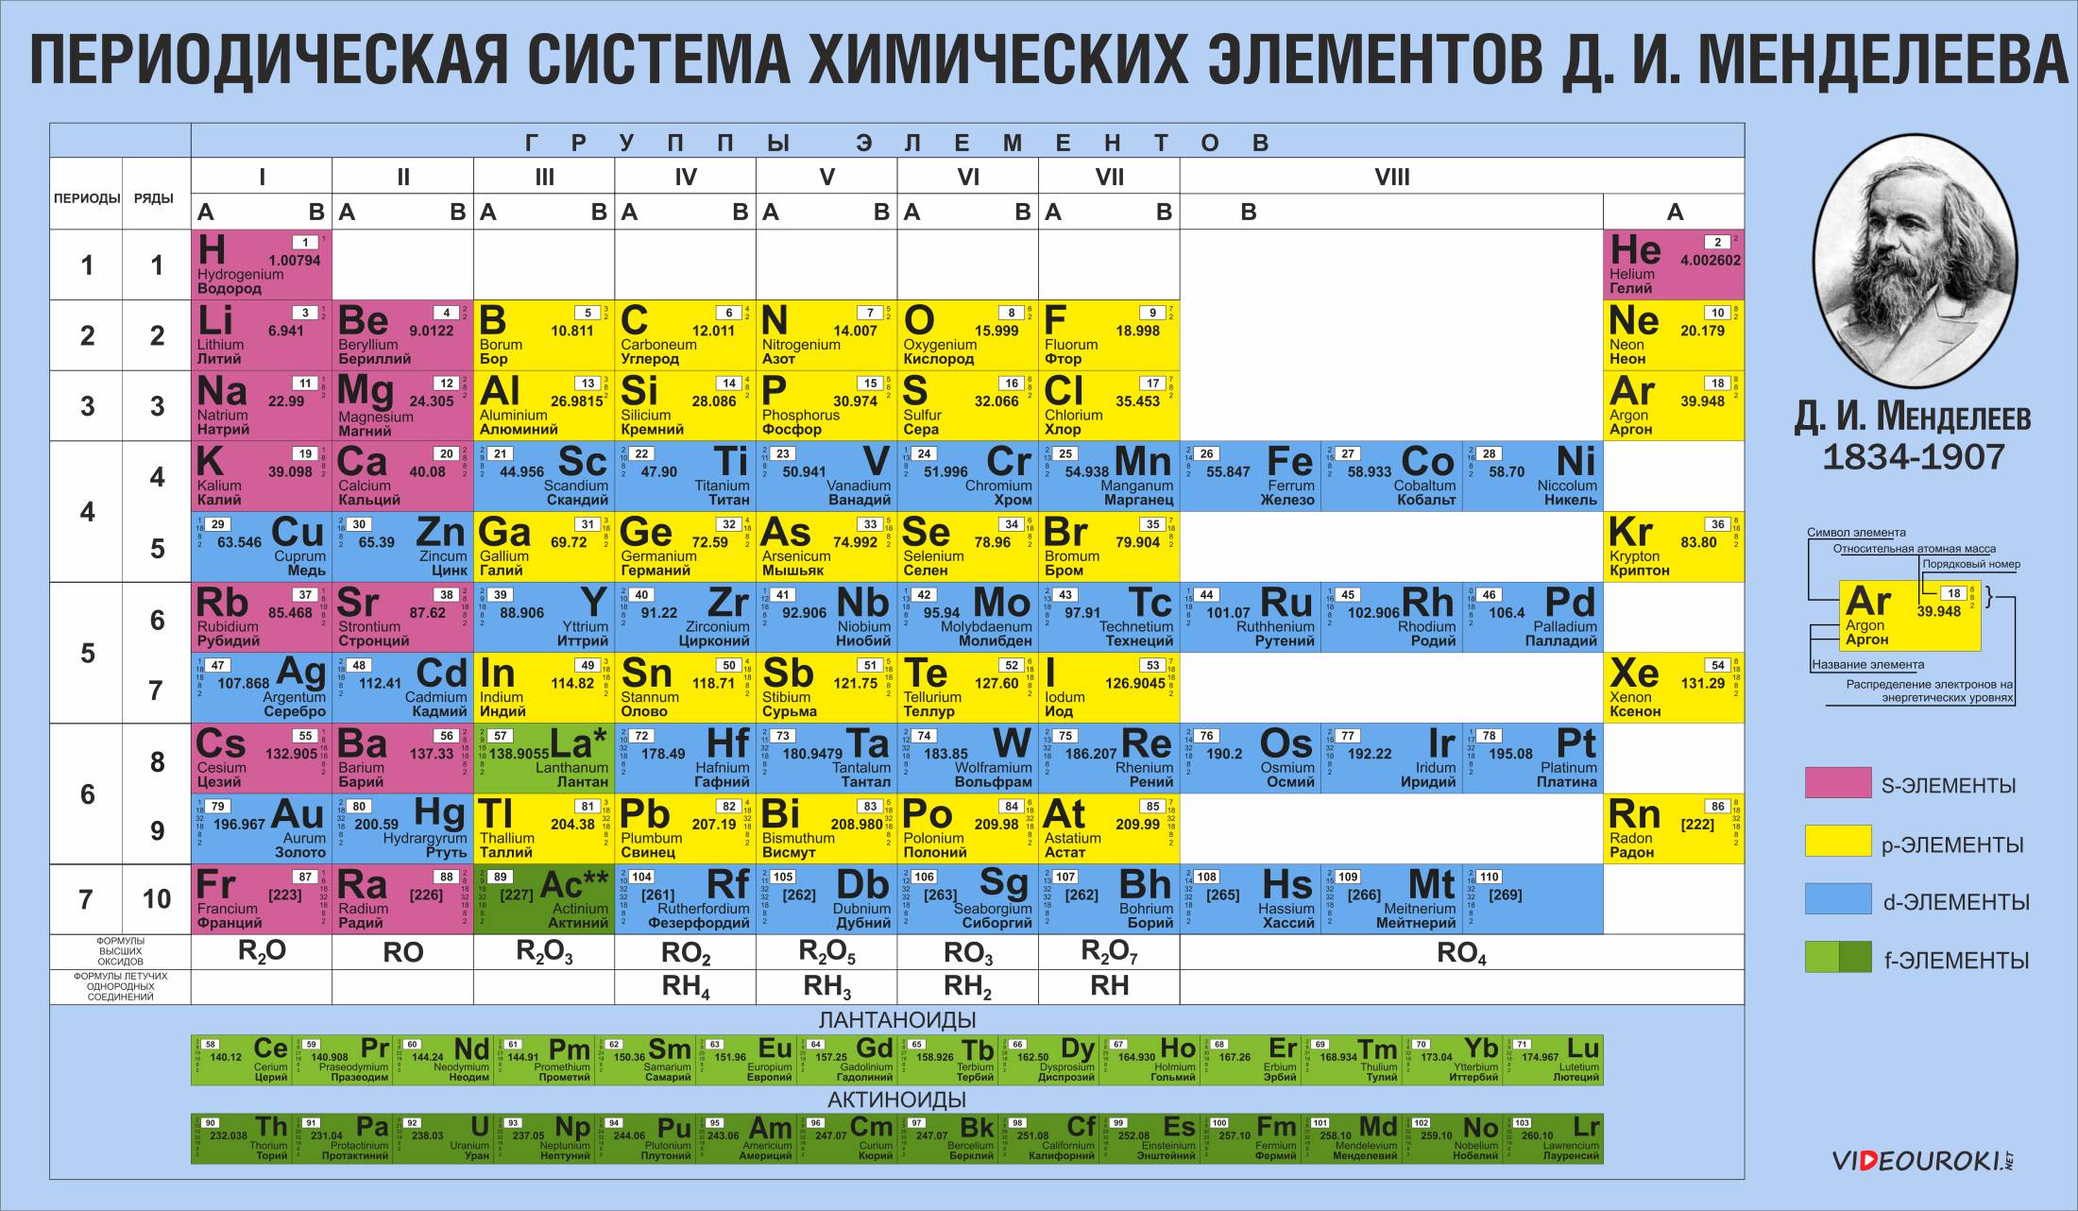

Slide 5

Физикалық диктант
Дополнить следующее предложение:
Количество _________________ в ядре определяет химический элемент, так как количество­­.................. может варьироваться. Различные элементы с ……………………………ядер называются изотопами элемента. Изотопы одного элемента имеют одинаковые свойства, но некоторые свойства могут отличаться, поскольку их плотность незначительно отличается друг от друга. __________________ состоит из двух типов нуклонов. К ним относятся: электрический заряд ______________ нейтрон и ______ заряженный протон. Число нуклонов в ядре называется _________________, а число протонов - _______________. Количество _________________ в ядре отличается от атома.

Slide 6
«Мозговой штурм»
. Вы знаете, что одноименный заряды отталкиваются.
Протоны атомного ядра заряжены положительно, поэтому они должны отталкиваться друг от друга. Почему ядро ​​не распадается?

Slide 7
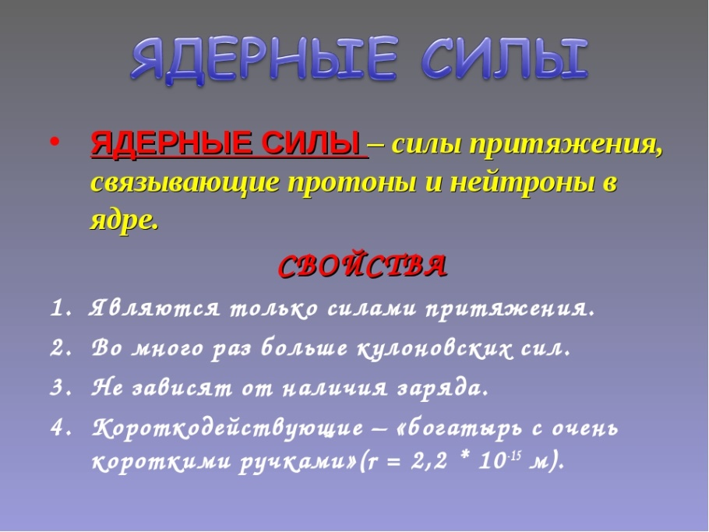

Slide 8
Ядерные силы — силы, удерживающие нуклоны в ядре.
Ядерные силы — самые мощные силы в природе.
Ядерные силы действуют только в пределах атомных ядер.
Сильное взаимодействие
Ядерные силы не являются центральными.
Ядерным силам свойственна зарядовая независимость.

Slide 9
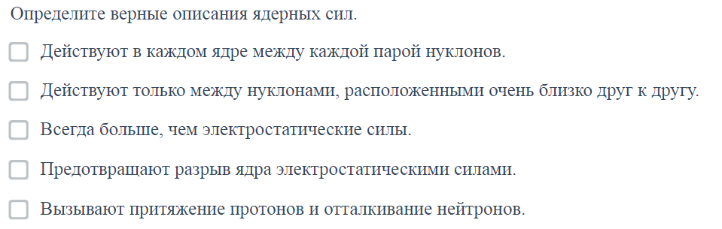
Если утверждение правильное, вставьте слово «+»
Если утверждение ложное, вставьте «-».

Slide 10
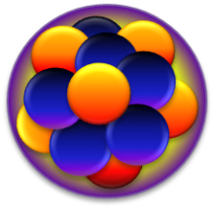
Рефлексия
- что я узнал
-что я не понял
-над чем надо работать

